Slide 1
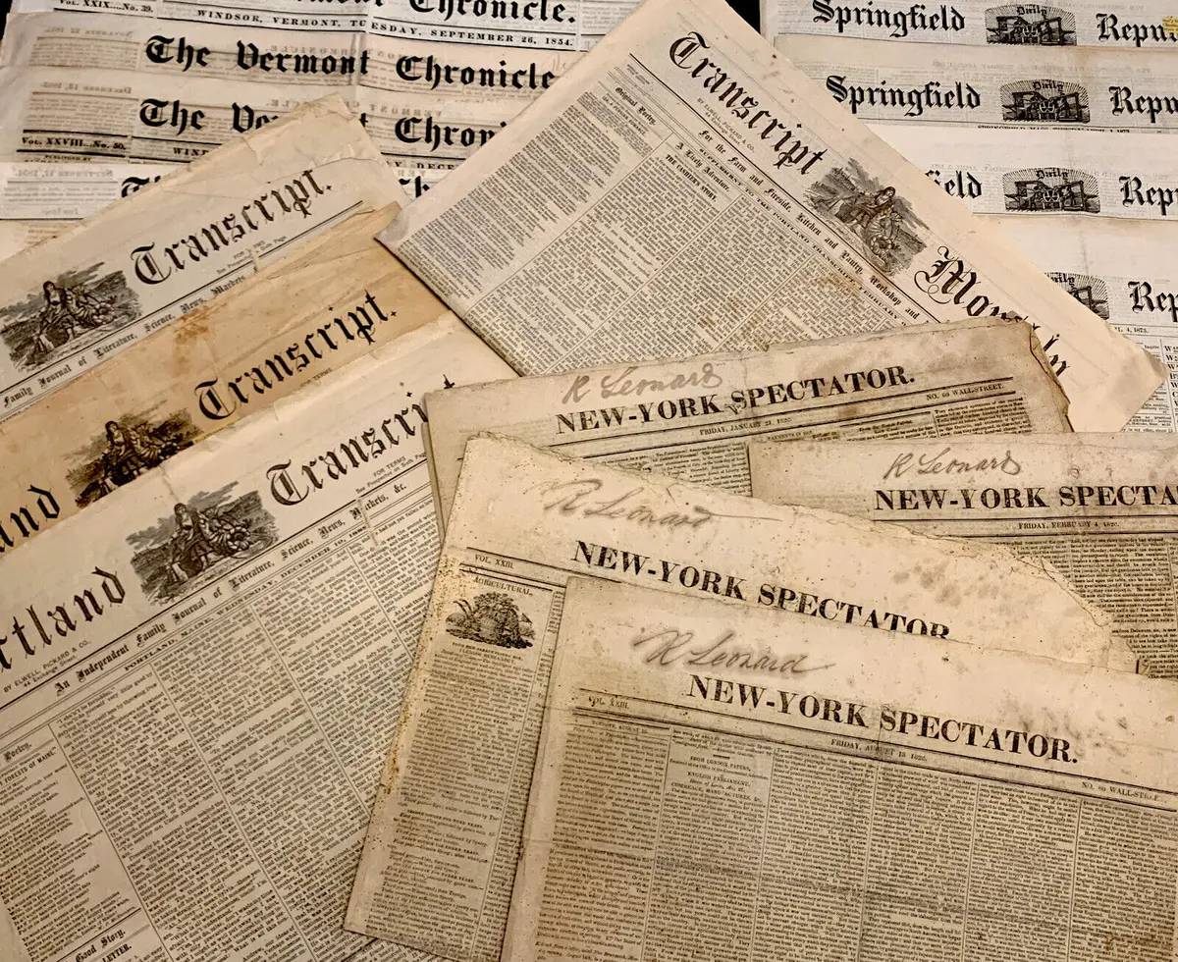

OCR para documentos estruturados antigos
Apresentação de Pré Dissertação
Aluno: Gonçalo Braz Afonso Orientador: José João Almeida

Slide 2
Índice
Introdução
Tecnologias e estado da arte
Plano da Solução
Trabalho realizado
Pré Dissertação

Slide 3
1. Introdução
Pré Dissertação

Slide 4


1. Introdução /4
A Digitalização permitiu um método simples para salvaguardar documentos num formato digital. Estes são porém guardados na forma de imagens.
OCR disponibilizou então um método de fácil e relativamente fiável transcrição automática destas imagens. Os resultados de OCR estão no entanto bastante dependentes da qualidade das imagens e dos documentos originais.
Pré Dissertação
Notes:
Expectativas do trabalho
Uso deste trabalho
Dificuldades do trabalho

Slide 5
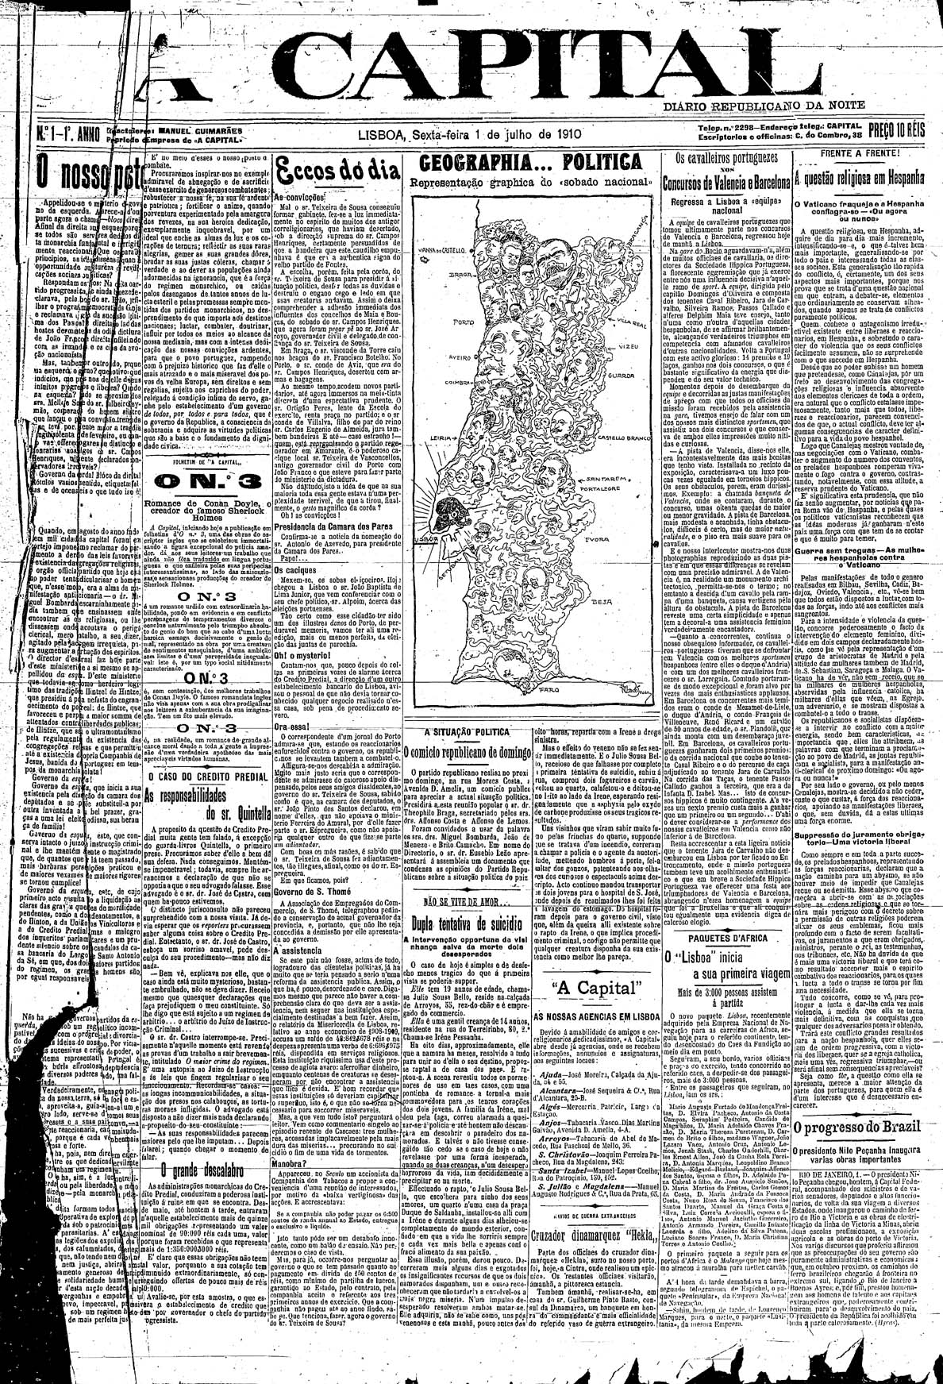
1. Introdução /4
Documentos com estruturas complexas ou imagens destes danificadas ou de baixa qualidade limitam os resultados finais.
Diferentes motores OCR vão ter diferentes resultados perante estas dificuldades.
Pré Dissertação
Notes:
Expectativas do trabalho
Uso deste trabalho
Dificuldades do trabalho

Slide 6
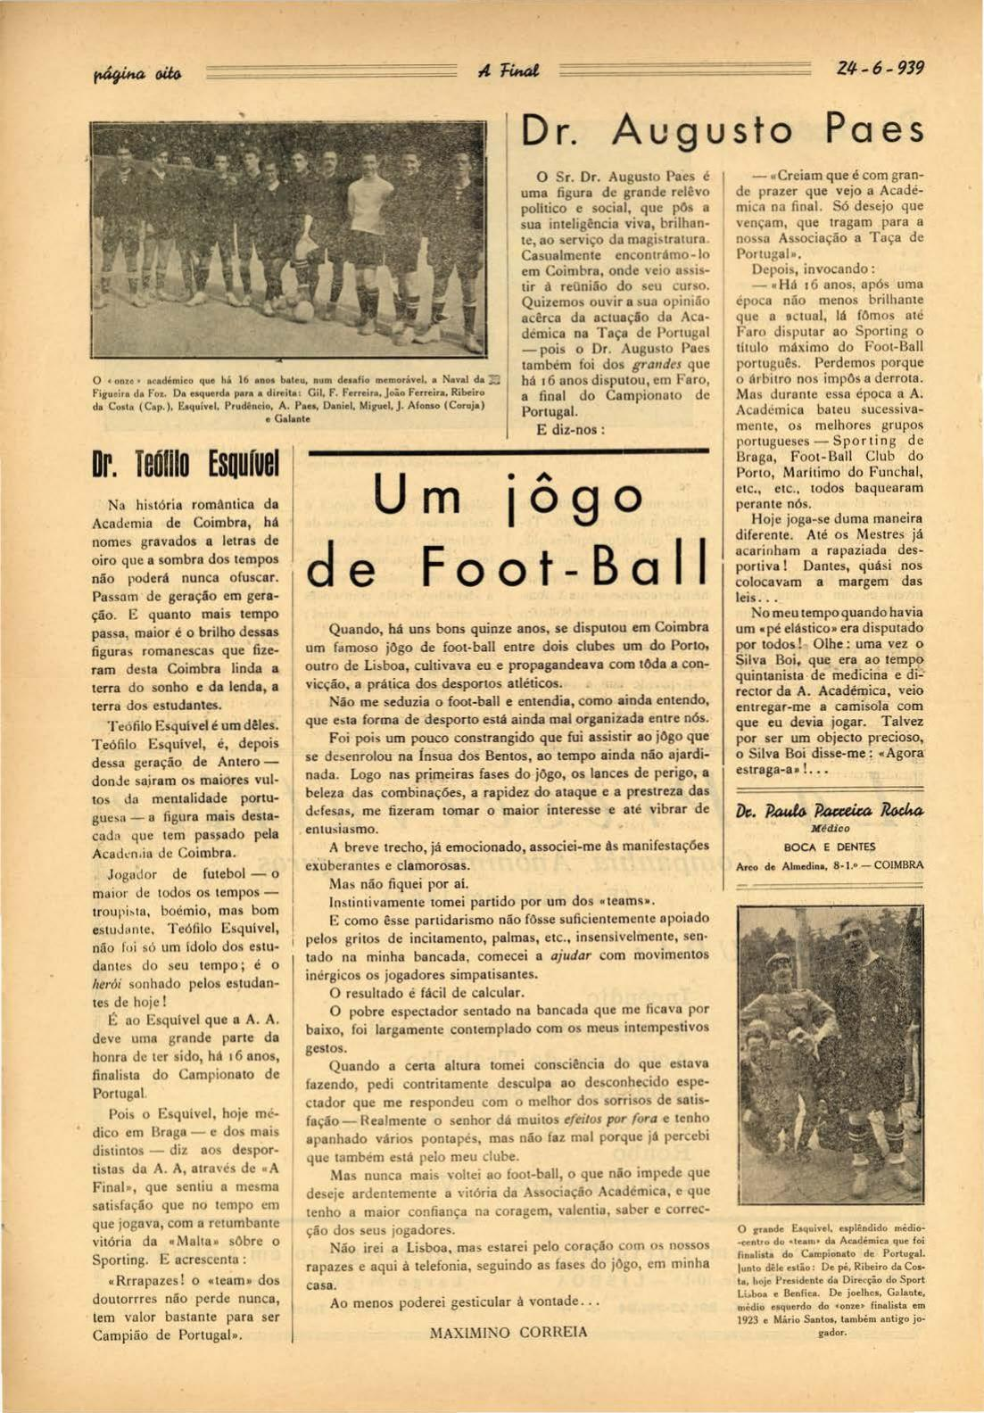
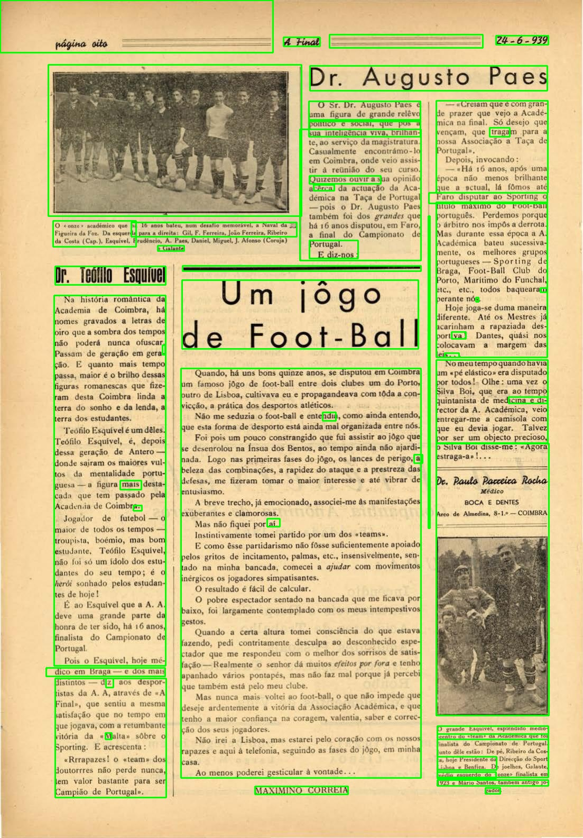
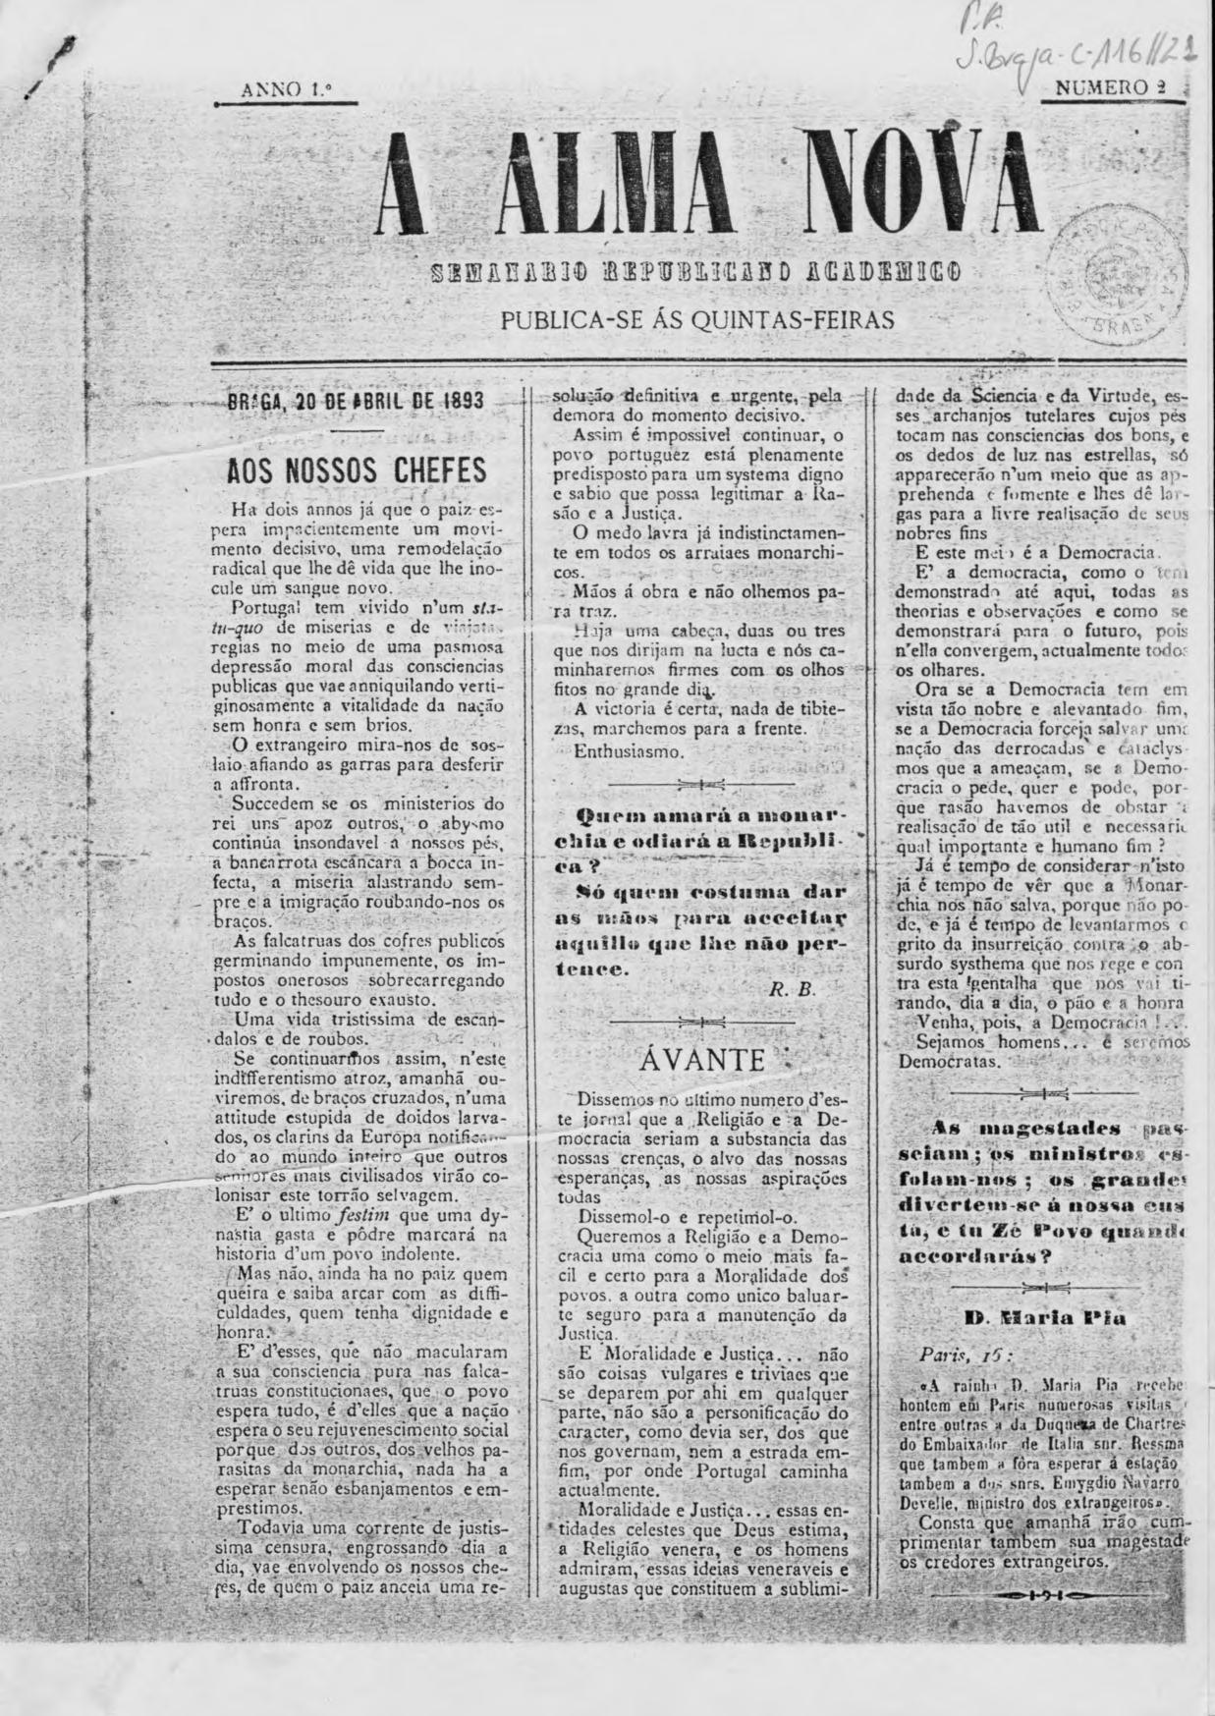
1. Introdução /4
1
2
3
Dificuldades:
Erros nos resultados do motor OCR.
Estruturas complexas que dificultam o cálculo da ordem do texto, i.e. ordem de leitura.
Elementos irregulares, ex.: anúncios,imagens.
Segmentação do documento.
Imagens com danos, ex.: documentos originais danificados, baixa resolução, más condições de digitalização (orientação,iluminação,etc).
Imagens com duplas páginas – necessário detetar e separar.
Linguagem fora de uso, pode promover mais erros no OCR (palavras desconhecidas pelos motores OCR).
Criação de testes para verificar qualidade.
4
HEADER
BODY
Pré Dissertação
Notes:
Expectativas do trabalho
Uso deste trabalho
Dificuldades do trabalho

Slide 7
1. Introdução /4
Objetivos:
Gerar uma pipeline que consiga automaticamente detetar e tratar destes problemas de forma a gerar um output mais útil.
Texto detetado com maior acerto;
Texto organizado de acordo com a estrutura do documento;
Criação e isolamento de metadados dentro de elementos dentro do artigo, ex.: autores de um artigo, título, subtítulo,etc.
* Ferramenta para criação de léxicos entre versões de uma linguagem.
Modernizar texto
Input de motor OCR
Focar primariamente em jornais antigos, mas não exclusivamente.
Imagem O.
Motor OCR
Análise e Tratamento
Output
Modernizar Texto
Pré Dissertação
Notes:
Expectativas do trabalho
Uso deste trabalho
Dificuldades do trabalho

Slide 8
2. Tecnologias e Estado da Arte
Pré Dissertação
Notes:
Motores OCR
Formatos de documentos que permitem a transposição de texto em imagens: pdf, xml, etc.
Alguns papers
ordem de leitura
ML
Heuristicas
Mistura

Slide 9


2. Tec. e Estado da Arte /4
OCR
Reconhecimento ótico de caracteres
Processo de transcrição automática de texto
Input comummente imagens
Atualmente capaz de reconhecer texto manuscrito e máquina numa multitude de estilos, mesmo em imagens/documentos de baixa qualidade
Pré Dissertação
Notes:
Motores OCR
Formatos de documentos que permitem a transposição de texto em imagens: pdf, xml, etc.
Alguns papers
ordem de leitura
ML
Heuristicas
Mistura

Slide 10



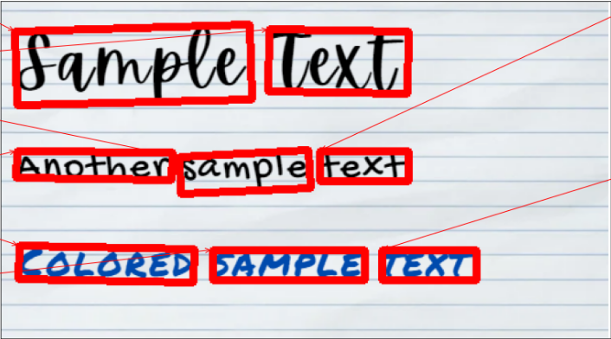
2. Tec. e Estado da Arte /4
OCR
Tesseract
Keras-OCR
PaddleOCR
FineReader
1
2
3
4
Pré Dissertação
Notes:
Motores OCR
Formatos de documentos que permitem a transposição de texto em imagens: pdf, xml, etc.
Alguns papers
ordem de leitura
ML
Heuristicas
Mistura

Slide 11
2. Tec. e Estado da Arte /4
Processo OCR
Aquisição de input
Pré Processamento
Segmentação
OCR
Pós Processamento
Output
Pré Processamento : Limpeza e melhorias da qualidade do input
Segmentação : Isolamento de conteúdo no input
OCR : Transcrição do texto
Pós processamento : Tratamento dos resultados de OCR. Bounding boxes e texto.
Pré Dissertação
Notes:
Motores OCR
Formatos de documentos que permitem a transposição de texto em imagens: pdf, xml, etc.
Alguns papers
ordem de leitura
ML
Heuristicas
Mistura

Slide 12
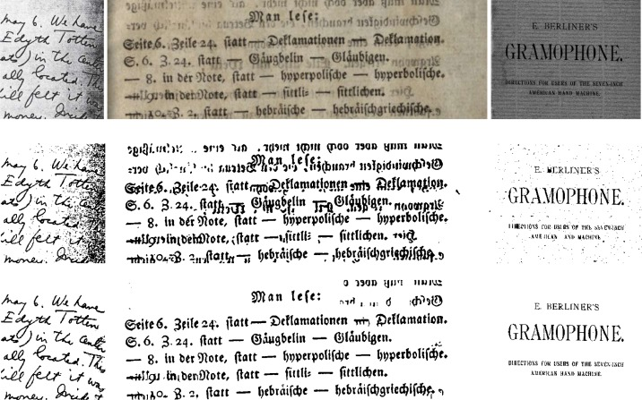
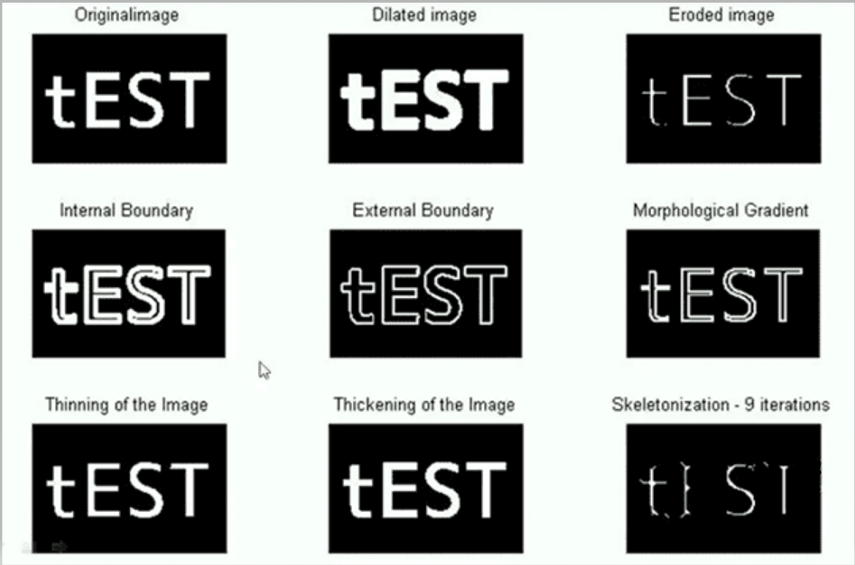
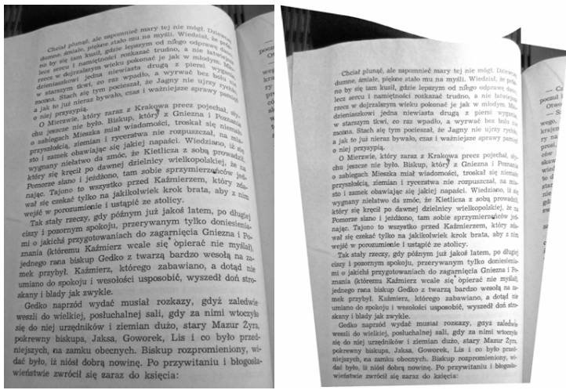
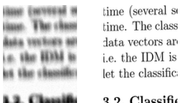
2. Tec. e Estado da Arte /4
Pré Processamento
Binarização
Transformações morfológicas
Correção de distorções
Super resolução e focagem
Pré Dissertação
Notes:
Motores OCR
Formatos de documentos que permitem a transposição de texto em imagens: pdf, xml, etc.
Alguns papers
ordem de leitura
ML
Heuristicas
Mistura

Slide 13
2. Tec. e Estado da Arte /4
Pós Processamento
Correções de texto
Erro de Não palavra : Palavra não reconhecida num léxico
Erro de palavra real : Palavra reconhecida no léxico mas que difere da GT
Erro de sinais ou ruído : Pontuação mal reconhecida, ou reconhecida por erro (sujidade do documento)
Erro | Grount Truth
IRANCBc: During the period 4th | France: During the period 4th
Trance: During the period 4th
France* During the period 4th
Pré Dissertação
Notes:
Motores OCR
Formatos de documentos que permitem a transposição de texto em imagens: pdf, xml, etc.
Alguns papers
ordem de leitura
ML
Heuristicas
Mistura

Slide 14
2. Tec. e Estado da Arte /4
Pós Processamento
Junção de vários outputs de OCR
Similaridade de palavras e geração de léxicos
Modelos de linguagem
Modelos de erro e probabilísticos
Pré Dissertação
Notes:
Motores OCR
Formatos de documentos que permitem a transposição de texto em imagens: pdf, xml, etc.
Alguns papers
ordem de leitura
ML
Heuristicas
Mistura

Slide 15
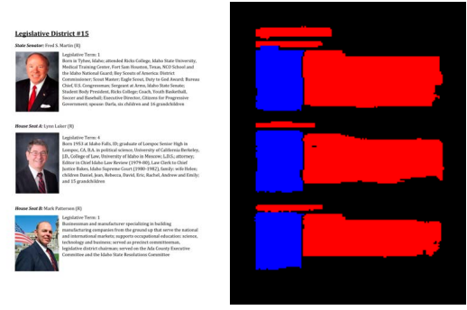
2. Tec. e Estado da Arte /4
Segmentação
Isolamento de conteúdo específico
Separação de texto e imagem
Maioritariamente utilizando algoritmos de clustering ou DL
Pré Dissertação
Notes:
Motores OCR
Formatos de documentos que permitem a transposição de texto em imagens: pdf, xml, etc.
Alguns papers
ordem de leitura
ML
Heuristicas
Mistura

Slide 16
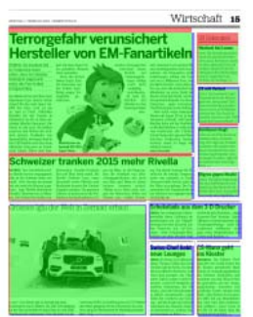
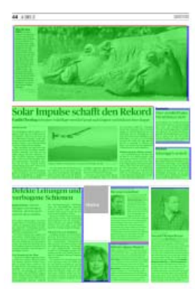


2. Tec. e Estado da Arte /4
Extração de conteúdo de jornais
Algumas propostas abordam:
Segmentação em artigos
Segmentação em blocos de texto
Extração de artigos por blocos com título comum
Extração de artigos utilizando grafos e algoritmos de otimização de caminho
Pré Dissertação
Notes:
Motores OCR
Formatos de documentos que permitem a transposição de texto em imagens: pdf, xml, etc.
Alguns papers
ordem de leitura
ML
Heuristicas
Mistura

Slide 17
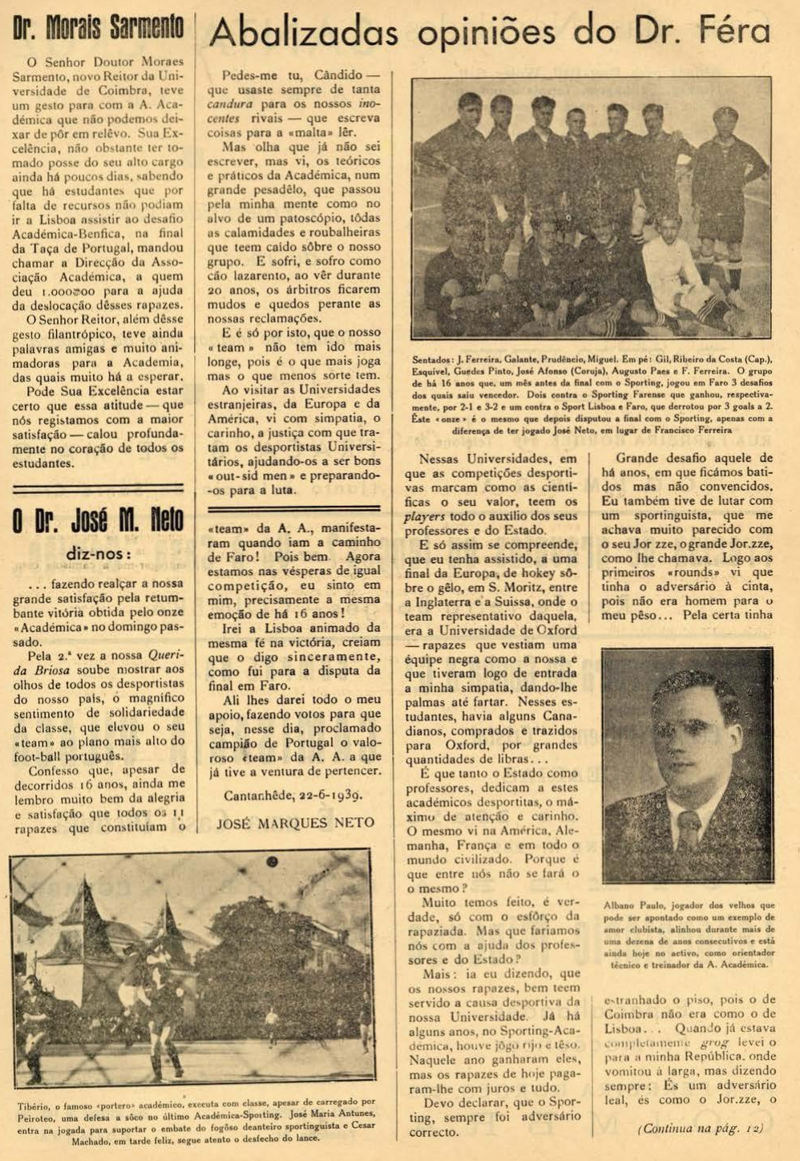
2. Tec. e Estado da Arte /4
Cálculo da ordem de leitura
Posição geométrica nem sempre é suficiente, sendo necessário contexto.
Pode ser realizada a diferentes níveis
Bloco
Artigo
Algumas abordagens comuns
Heurísticas simples: ordenação topológica
Grafos com pesos
Inteligência artificial
1
2
Pré Dissertação
Notes:
Motores OCR
Formatos de documentos que permitem a transposição de texto em imagens: pdf, xml, etc.
Alguns papers
ordem de leitura
ML
Heuristicas
Mistura

Slide 18
3. Plano da Solução
Pré Dissertação
Notes:
Análise de imagem
dpi
contraste
etc
Motores OCR
Conversor para esturtura de dados OCR Tree
Limpeza dos resultados de OCR
Análise dos resultados OCR
Extração de conteúdo
Criação de output

Slide 19
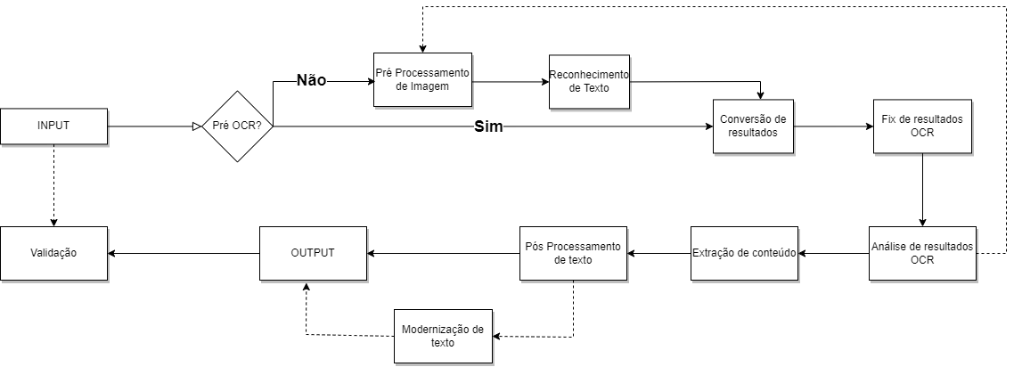
3. Plano da Solução/4
Pré Dissertação
Notes:
Motores OCR
Formatos de documentos que permitem a transposição de texto em imagens: pdf, xml, etc.
Alguns papers
ordem de leitura
ML
Heuristicas
Mistura

Slide 20
4. Trabalho Realizado
Pré Dissertação
Notes:
Exemplos do trabalho realizado
Especificar algoritmos mais relevantes
limpeza de caixas
OCR Tree
calculo de ordem de leitura
análise de texto
categorização das caixas

Slide 21
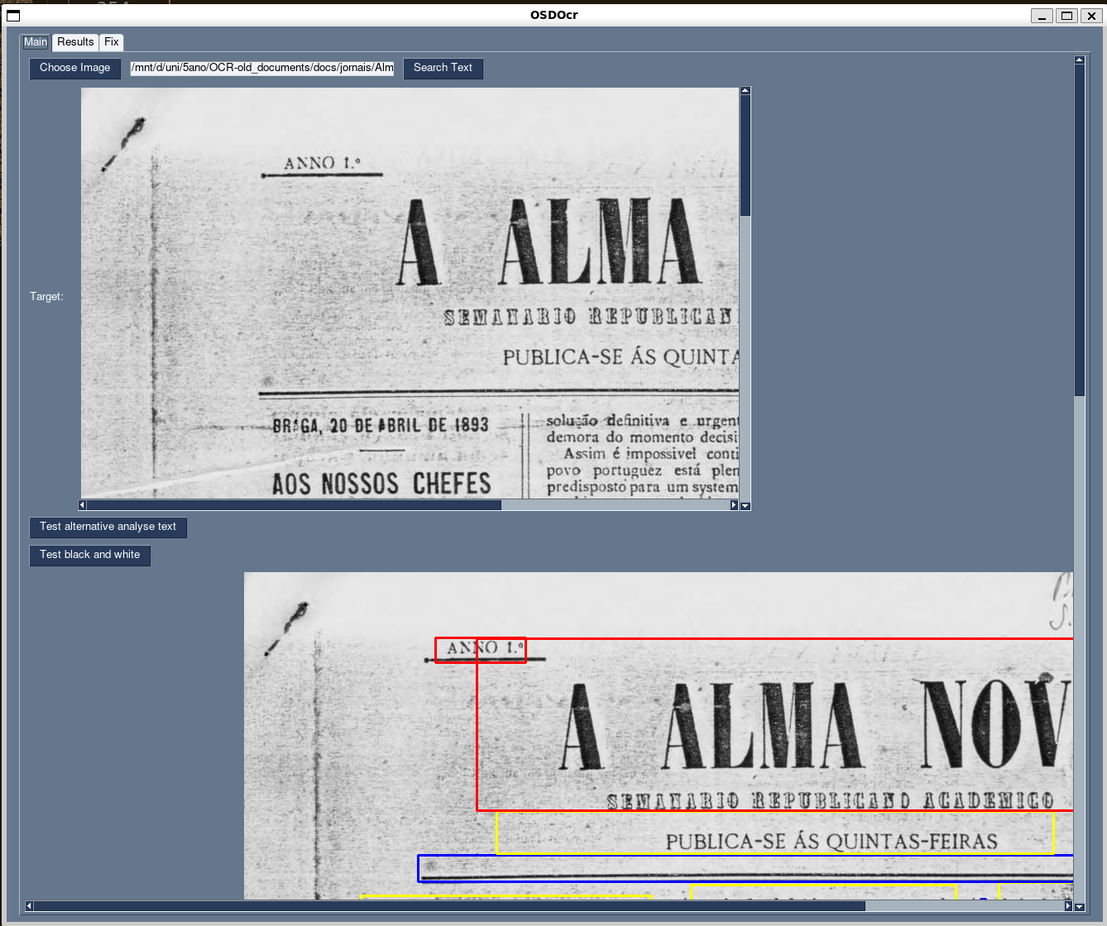
4. Trabalho Realizado /4
INPUT + OCR Engine + OCR Tree
GUI simples para teste e utilização de algumas funcionalidades/algoritmos já desenvolvidos.
Input de imagens singulares.
OCR Engine – Tesseract
OCT Tree
Box
Pré Dissertação
Notes:
Exemplos do trabalho realizado
Especificar algoritmos mais relevantes
limpeza de caixas
OCR Tree
calculo de ordem de leitura
análise de texto
categorização das caixas

Slide 22
4. Trabalho Realizado /4
INPUT + OCR Engine + OCR Tree
GUI simples para teste e utilização de algumas funcionalidades/algoritmos já desenvolvidos.
Input de imagens singulares.
OCR Engine – Tesseract
OCT Tree
Box
Tesseract
Dicionário de resultados
OCR Tree
CLASS:
level
page_num
block_num
Par_num
Line_num
Word_num
Box : Box
Text
Conf
Children
Parent
Id
Type
…
[
{
"level": 0,
"page_num": 0,
"block_num": 0,
"par_num": 0,
"line_num": 0,
"word_num": 0,
"box": {
"left": 0,
"top": 0,
"width": 1237,
"height": 1747
},
"text": "",
"conf": -1,
"id": null,
"type": null
},
{
…
Pré Dissertação
Notes:
Exemplos do trabalho realizado
Especificar algoritmos mais relevantes
limpeza de caixas
OCR Tree
calculo de ordem de leitura
análise de texto
categorização das caixas

Slide 23
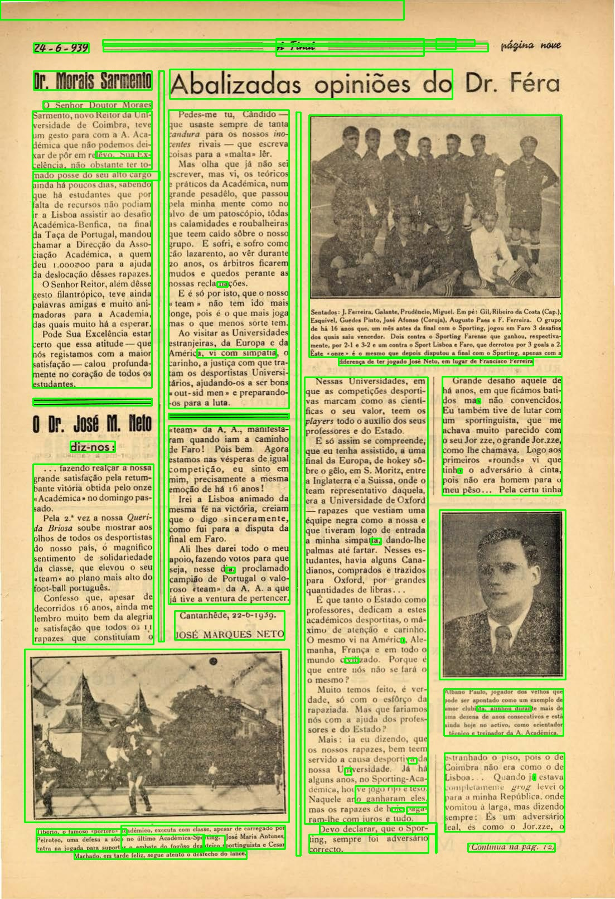
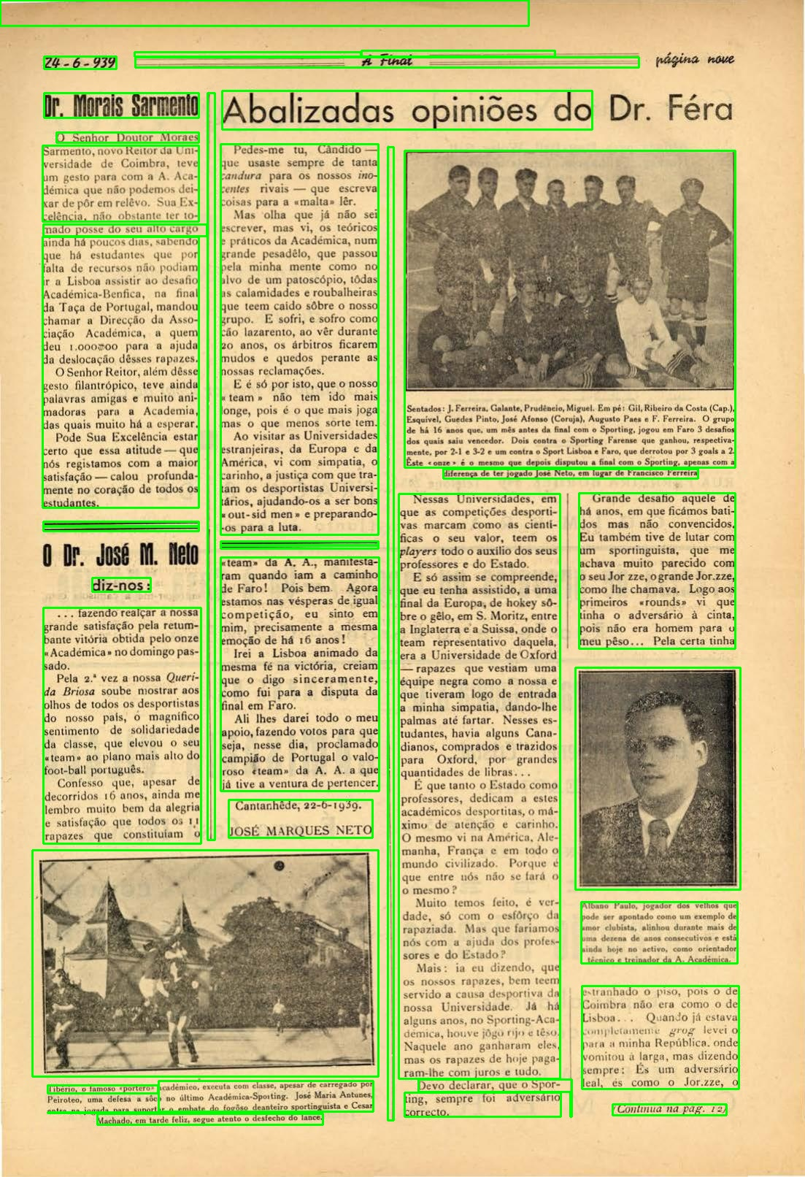
4. Trabalho Realizado /4
OCR Fix
Limpeza de blocos
Blocos vazios (não delimitadores ou imagens)
Blocos sobrepostos
Interseções
Pré Dissertação
Notes:
Exemplos do trabalho realizado
Especificar algoritmos mais relevantes
limpeza de caixas
OCR Tree
calculo de ordem de leitura
análise de texto
categorização das caixas

Slide 24
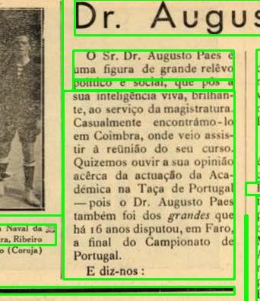
4. Trabalho Realizado /4
OCR Fix
Limpeza de blocos
Blocos vazios (não delimitadores ou imagens)
Blocos sobrepostos
Interseções
Pré Dissertação
Notes:
Exemplos do trabalho realizado
Especificar algoritmos mais relevantes
limpeza de caixas
OCR Tree
calculo de ordem de leitura
análise de texto
categorização das caixas

Slide 25
4. Trabalho Realizado /4
OCR Analysis
Análise de Texto
Tamanho de letra normal Média do tamanho das linhas, retirando outliers.
Espaçamento entre linhas
Estimativa do número de colunas, utilizando as margens dos blocos.
Categorização de blocos
Título
Texto
Delimitador
Imagem
Legenda
Outro
Cálculo de template (Utilizando delimitadores)
Header
Body
Footer
Cálculo da ordem de leitura
Heurística: ordem topológica + contexto
Pré Dissertação
Notes:
Exemplos do trabalho realizado
Especificar algoritmos mais relevantes
limpeza de caixas
OCR Tree
calculo de ordem de leitura
análise de texto
categorização das caixas

Slide 26
4. Trabalho Realizado /4
OCR Analysis
Análise de Texto
Tamanho de letra normal Média do tamanho das linhas, retirando outliers.
Espaçamento entre linhas
Estimativa do número de colunas, utilizando as margens dos blocos.
Categorização de blocos
Título
Texto
Delimitador
Imagem
Legenda
Outro
Cálculo de template (Utilizando delimitadores)
Header
Body
Footer
Cálculo da ordem de leitura
Heurística: ordem topológica + contexto
Texto:
Tem texto
tamanho de linha <= tamanho normal de texto * 1,3
tamanho de linha >= tamanho normal de texto * 1,3
Título:
Tem texto
tamanho de linha > tamanho normal de texto
Legenda:
Tem texto
tamanho de linha < tamanho normal de texto
Delimitador:
Vazio
largura >= altura * 4 (vice-versa)
Pré Dissertação
Notes:
Exemplos do trabalho realizado
Especificar algoritmos mais relevantes
limpeza de caixas
OCR Tree
calculo de ordem de leitura
análise de texto
categorização das caixas

Slide 27
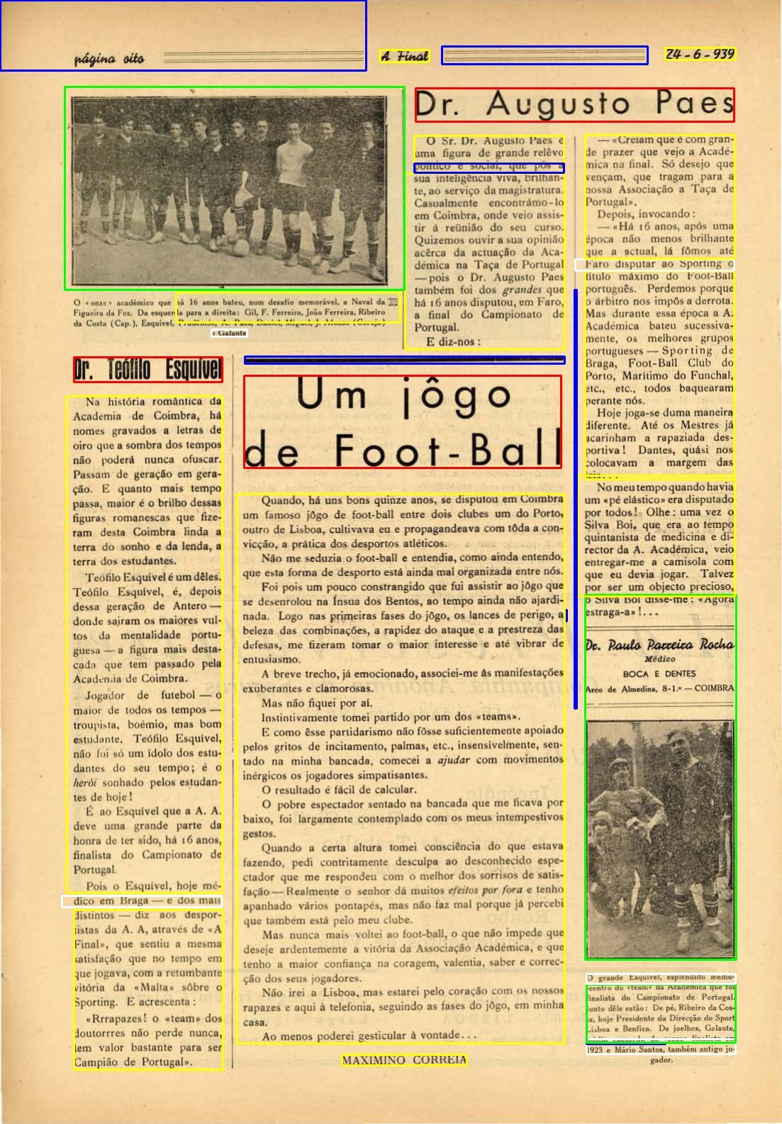
4. Trabalho Realizado /4
OCR Analysis
Análise de Texto
Tamanho de letra normal Média do tamanho das linhas, retirando outliers.
Espaçamento entre linhas
Estimativa do número de colunas, utilizando as margens dos blocos.
Categorização de blocos
Título
Texto
Delimitador
Imagem
Legenda
Outro
Cálculo de template (Utilizando delimitadores)
Header
Body
Footer
Cálculo da ordem de leitura
Heurística: ordem topológica + contexto
Título
Texto
Delimitador
Legenda
Outro
Pré Dissertação
Notes:
Exemplos do trabalho realizado
Especificar algoritmos mais relevantes
limpeza de caixas
OCR Tree
calculo de ordem de leitura
análise de texto
categorização das caixas

Slide 28
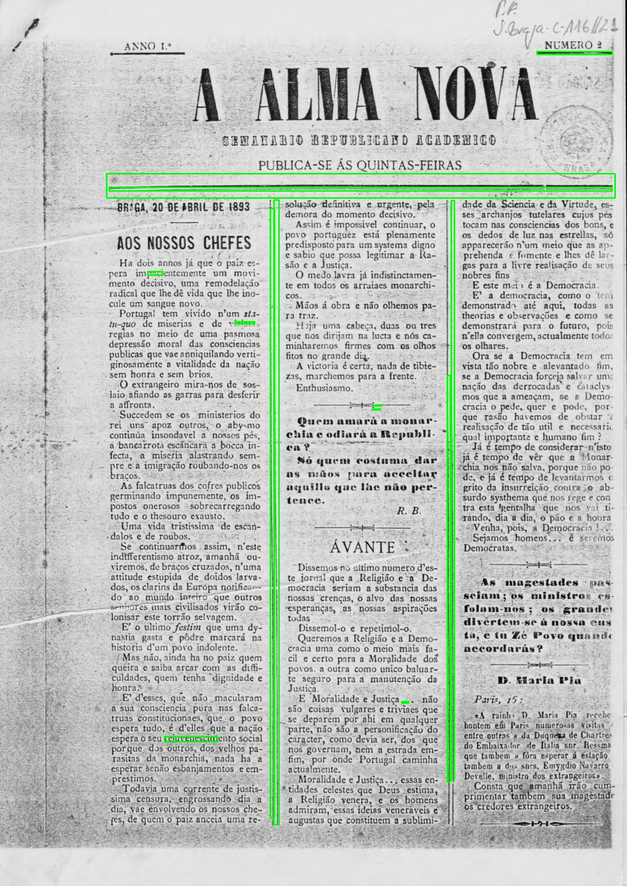
4. Trabalho Realizado /4
OCR Analysis
Análise de Texto
Tamanho de letra normal Média do tamanho das linhas, retirando outliers.
Espaçamento entre linhas
Estimativa do número de colunas, utilizando as margens dos blocos.
Categorização de blocos
Título
Texto
Delimitador
Imagem
Legenda
Outro
Cálculo de template (Utilizando delimitadores)
Header
Body
Footer
Cálculo da ordem de leitura
Heurística: ordem topológica + contexto
Pré Dissertação
Notes:
Exemplos do trabalho realizado
Especificar algoritmos mais relevantes
limpeza de caixas
OCR Tree
calculo de ordem de leitura
análise de texto
categorização das caixas

Slide 29
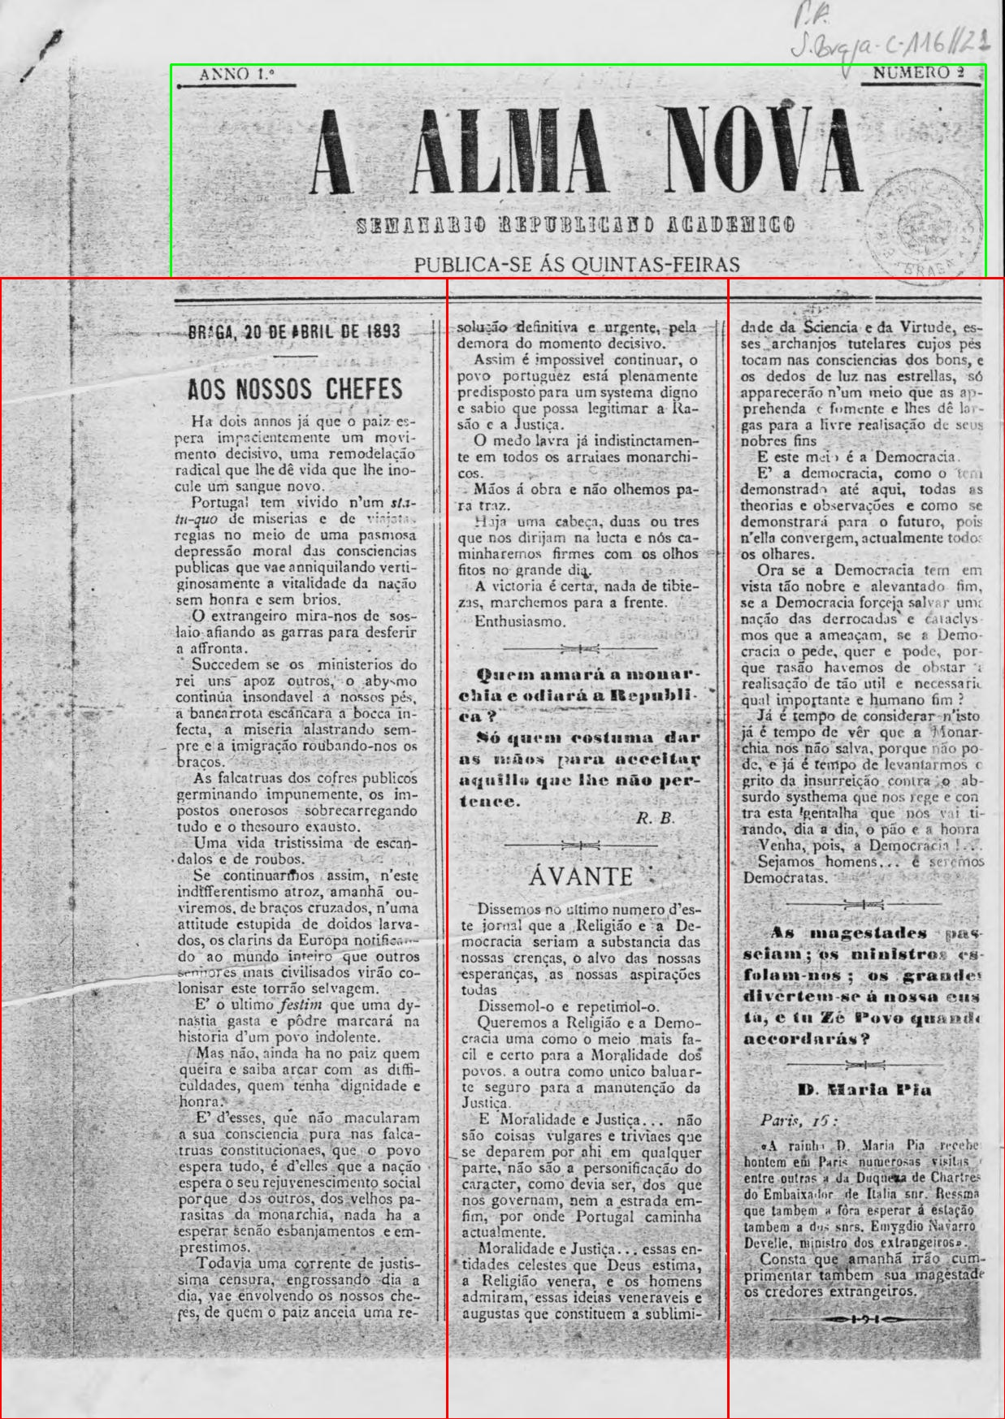
4. Trabalho Realizado /4
OCR Analysis
Análise de Texto
Tamanho de letra normal Média do tamanho das linhas, retirando outliers.
Espaçamento entre linhas
Estimativa do número de colunas, utilizando as margens dos blocos.
Categorização de blocos
Título
Texto
Delimitador
Imagem
Legenda
Outro
Cálculo de template (Utilizando delimitadores)
Header
Body
Footer
Cálculo da ordem de leitura
Heurística: ordem topológica + contexto
Pré Dissertação
Notes:
Exemplos do trabalho realizado
Especificar algoritmos mais relevantes
limpeza de caixas
OCR Tree
calculo de ordem de leitura
análise de texto
categorização das caixas

Slide 30
4. Trabalho Realizado /4
OCR Analysis
Análise de Texto
Tamanho de letra normal Média do tamanho das linhas, retirando outliers.
Espaçamento entre linhas
Estimativa do número de colunas, utilizando as margens dos blocos.
Categorização de blocos
Título
Texto
Delimitador
Imagem
Legenda
Outro
Cálculo de template (Utilizando delimitadores)
Header
Body
Footer
Cálculo da ordem de leitura
Heurística: ordem topológica + contexto
1
2
Pré Dissertação
Notes:
Exemplos do trabalho realizado
Especificar algoritmos mais relevantes
limpeza de caixas
OCR Tree
calculo de ordem de leitura
análise de texto
categorização das caixas

Slide 31
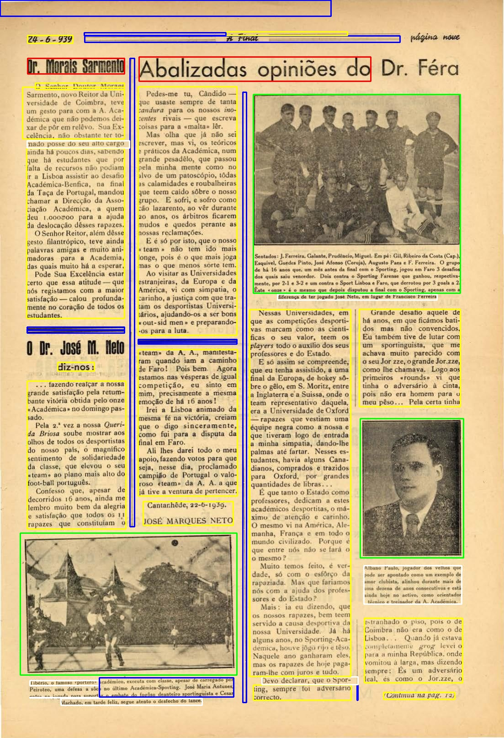
4. Trabalho Realizado /4
OCR Analysis
Cálculo da ordem de leitura
Heurística: ordem topológica + contexto
Ponto de partida:
Blocos limpos
Blocos categorizados
Pré Dissertação
Notes:
Exemplos do trabalho realizado
Especificar algoritmos mais relevantes
limpeza de caixas
OCR Tree
calculo de ordem de leitura
análise de texto
categorização das caixas

Slide 32
4. Trabalho Realizado /4
OCR Analysis
Cálculo da ordem de leitura
Heurística: ordem topológica + contexto
Passo:
Criar grafo
Cada nodo um bloco
Filho são blocos adjacentes – para a direita e por baixo
Calcular atração:
Título mais atraído a blocos não título
Texto inacabado mais atraído a texto continuado
Legenda mais atraído a imagem
Bloco maís atraído a blocos por baixo
Se delimitador por baixo, mais atraído à direita
…
Pré Dissertação
Notes:
Exemplos do trabalho realizado
Especificar algoritmos mais relevantes
limpeza de caixas
OCR Tree
calculo de ordem de leitura
análise de texto
categorização das caixas

Slide 33
4. Trabalho Realizado /4
OCR Analysis
Cálculo da ordem de leitura
Heurística: ordem topológica + contexto
40
90
Passo:
Criar grafo
Cada nodo um bloco
Filho são blocos adjacentes – para a direita e por baixo
Calcular atração:
Título mais atraído a blocos não título
Texto inacabado mais atraído a texto continuado
Legenda mais atraído a imagem
Bloco maís atraído a blocos por baixo
Se delimitador por baixo, mais atraído à direita
…
100
90
50
30
90
Pré Dissertação
Notes:
Exemplos do trabalho realizado
Especificar algoritmos mais relevantes
limpeza de caixas
OCR Tree
calculo de ordem de leitura
análise de texto
categorização das caixas

Slide 34
4. Trabalho Realizado /4
OCR Analysis
Cálculo da ordem de leitura
Heurística: ordem topológica + contexto
90
Passo:
Remover ligações com atração muito baixa. (existem ligações com o dobro ou mais de atração) Garante à partida que certas ligações vão ser escolhidas.
100
90
50
90
Pré Dissertação
Notes:
Exemplos do trabalho realizado
Especificar algoritmos mais relevantes
limpeza de caixas
OCR Tree
calculo de ordem de leitura
análise de texto
categorização das caixas

Slide 35
4. Trabalho Realizado /4
OCR Analysis
Cálculo da ordem de leitura
Heurística: ordem topológica + contexto
90
Passo:
Calcular ordem de leitura, escolhendo ligações com maior atração
100
90
90
Pré Dissertação
Notes:
Exemplos do trabalho realizado
Especificar algoritmos mais relevantes
limpeza de caixas
OCR Tree
calculo de ordem de leitura
análise de texto
categorização das caixas

Slide 36
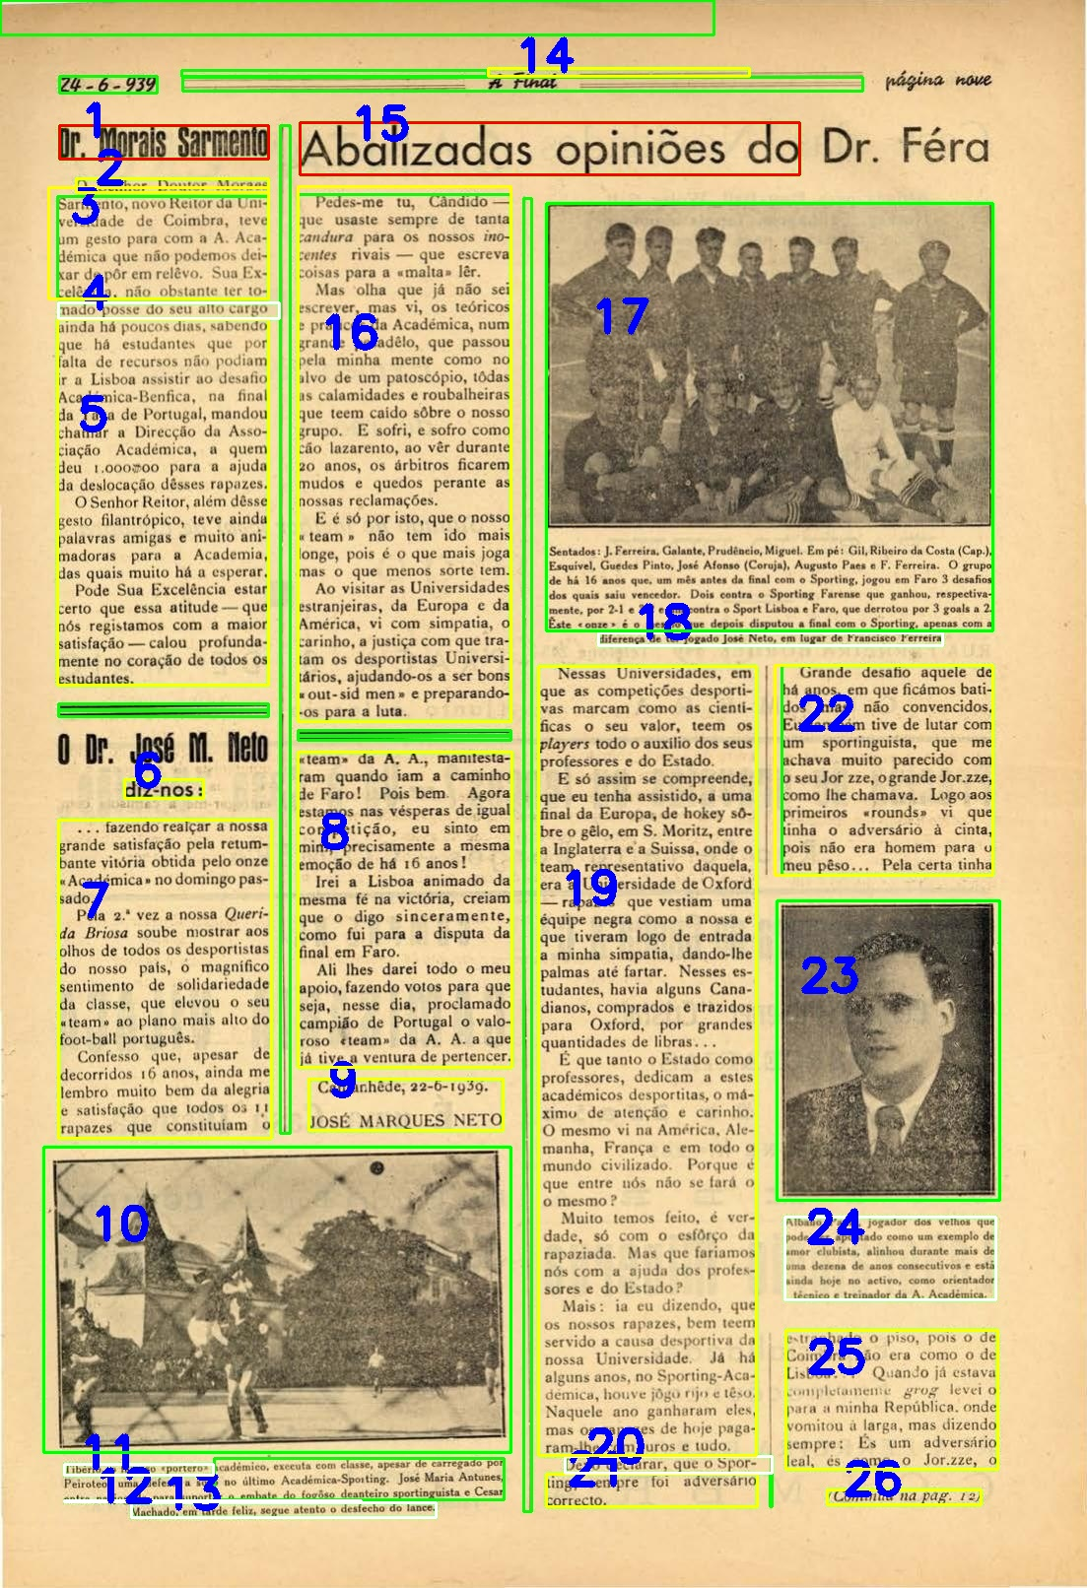
4. Trabalho Realizado /4
OCR Analysis
Análise de Texto
Tamanho de letra normal Média do tamanho das linhas, retirando outliers.
Espaçamento entre linhas
Estimativa do número de colunas, utilizando as margens dos blocos.
Categorização de blocos
Título
Texto
Delimitador
Imagem
Legenda
Outro
Cálculo de template (Utilizando delimitadores)
Header
Body
Footer
Cálculo da ordem de leitura
Heurística: ordem topológica + contexto
Pré Dissertação
Notes:
Exemplos do trabalho realizado
Especificar algoritmos mais relevantes
limpeza de caixas
OCR Tree
calculo de ordem de leitura
análise de texto
categorização das caixas

Slide 37
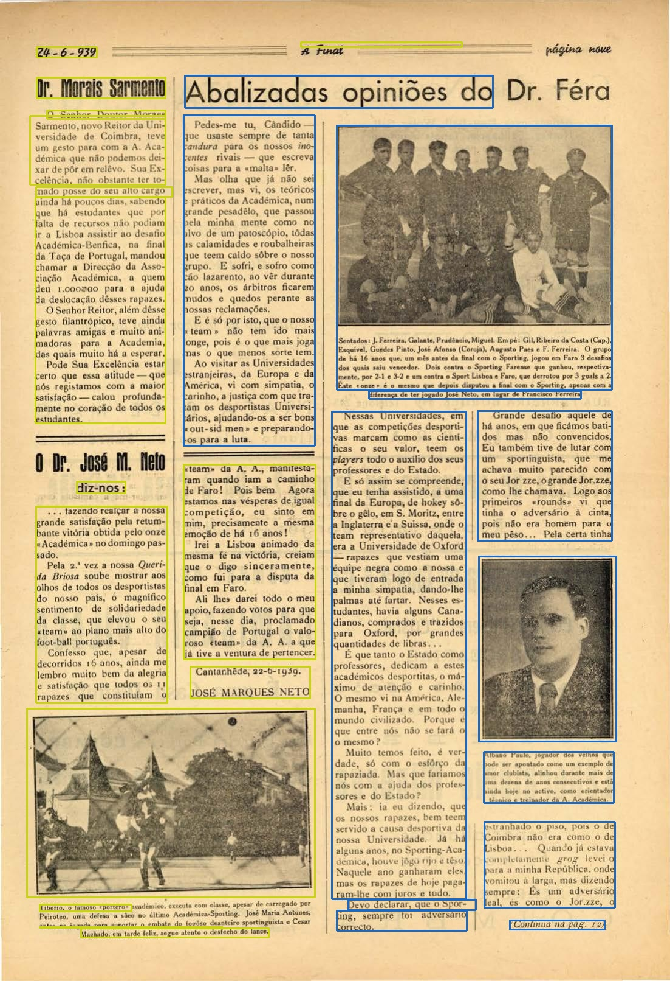
4. Trabalho Realizado /4
OCR OUTPUT
Isolar Artigos
Um título representa o início de um artigo e o fim do anterior
Output em markdown
Pré Dissertação
Notes:
Exemplos do trabalho realizado
Especificar algoritmos mais relevantes
limpeza de caixas
OCR Tree
calculo de ordem de leitura
análise de texto
categorização das caixas

Slide 38
Questões?
Pré Dissertação
Notes:
Exemplos do trabalho realizado
Especificar algoritmos mais relevantes
limpeza de caixas
OCR Tree
calculo de ordem de leitura
análise de texto
categorização das caixas

